Slide 1
카카오톡 선물하기
데이터 분석 프로젝트
성장 지속을 위한
성장 지속을 위한 사용자 행동 기반 전략 제언
5단계 End-to-End 분석을 통해 시즌 의존도, 고객 구조, 바이럴 루프를 진단하고
CRM 마케팅 효율을 극대화하는 실행 가능한 전략을 제시합니다.
📈
👥
🎁
💛
2024년 GMV
총 주문 건수
수신→발신 전환율
선물 수락률
₩75.2억 +29.7% YoY
109,392건
97.9%
82.1%
🗓 분석 기간: 2023-2024 | 💾 5 Phase End-to-End 분석 | </> BigQuery + Python | 👤 50,000+ users / 200,011+ orders

Slide 2
▶
카카오톡 선물하기 현황
2024 GMV: ₩75.2억 (+29.7% YoY) | 총 주문: 109,392건 | 수신→발신: 97.9%
INTRO · Phase 1
성장 이면의 3가지 핵심 질문
GMV 성장이 이벤트 시즌에만 집중된 건 아닌가? 어떤 사용자가 실제 비즈니스를 떠받치는가?
🗓
① 시즌 의존도
Phase 1
👥
② 고객 구조
Phase 2·3
🔄
③ 바이럴 루프
Phase 4·5
GMV 성장이 이벤트 시즌에만 집중된 건 아닌가?
비시즌 기간 사용자는 어디 있는가?
어떤 사용자가 실제 비즈니스를 떠받치는가?
CRM 예산을 어디에 써야 하는가?
수신자가 발신자로 전환되는 구조가
얼마나 효율적이고 어디서 끊기는가?
→ STL 분해로 Trend 성분 확인
→ RFM 세그멘테이션 분석
→ K-factor 분석
우상향 Trend 확인
이상치 없음
9개 세그먼트 식별
GMV 36.6% 집중
K=1.559 (>1)
자생적 성장 가능
💡 핵심 발견: 2024년 GMV 75.2억원 중 상위 3개 세그먼트(유저 18.8%)가 GMV 36.6%를 담당하며, 시즌과 무관한 독립적 성장을 확인했습니다.
출처: BigQuery ds-ysy.kakao_gift | 분석 기준: 2024년
⬤ 2024년 기준 데이터

Slide 3
▶
분석 설계
분석 기간: 2023-2024 | 데이터 소스: 5개 테이블 | 분석 대상: 50,000+ users
ANALYSIS DESIGN
5 Phase End-to-End 분석 구조
시즌 의존도부터 바이럴 루프, CRM 전략까지 단계별 분석 체계
1
2
3
4
5
›
›
›
›
EDA & 시즌
RFM 세그멘테이션
LTV 코호트
바이럴 루프
CRM 전략
시즌 의존도 진단
고가치 고객 식별
고객 장기 가치 산출
K-factor 분석
A/B·ROAS·액션
🗄 데이터 소스 (BigQuery ds-ysy.kakao_gift)
🗂 orders
🗂 users
🗂 gifts
🗂 gift_receipts
🗂 events
💡 분석 범위: 50,000명의 유저와 200,011건의 주문 데이터를 5단계로 분석하여 시즌 의존도, 고객 생애가치, 바이럴 전환율을 종합적으로 진단합니다.
분석 완료 5 Phase | 데이터 기반 BigQuery + Python
⬤ 2024년 기준 데이터

Slide 4
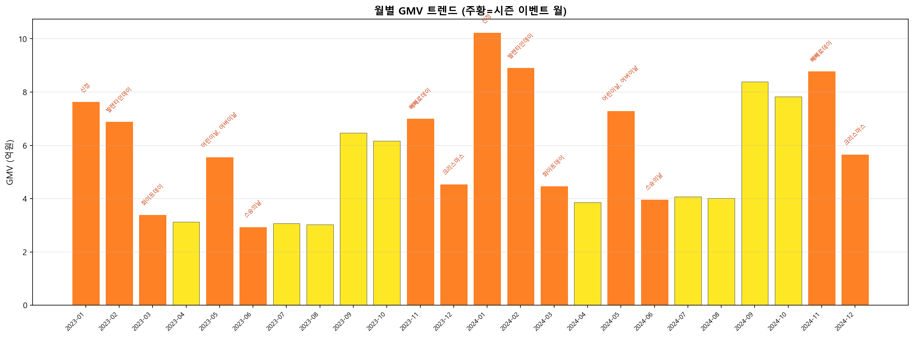
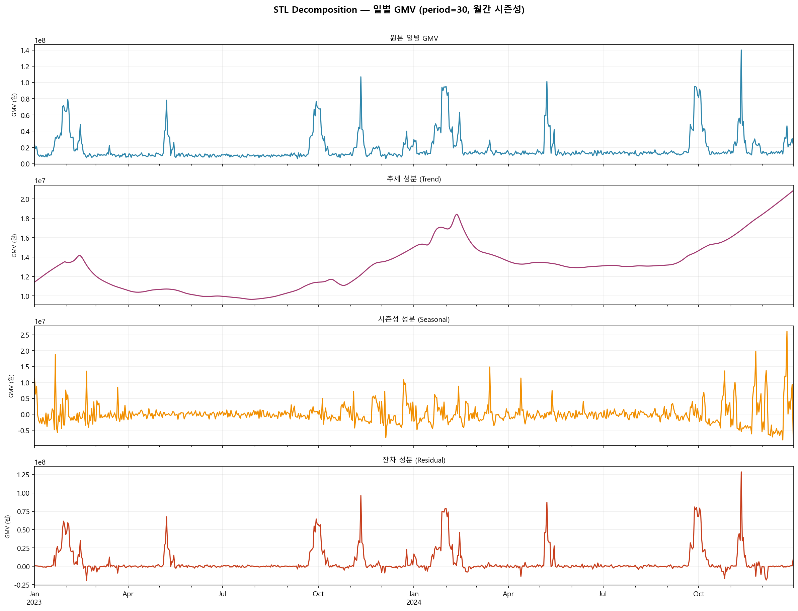
▶
PART 1 · Phase 1 EDA & 시즌 분석 | GMV 성장 구조 분석
2024 GMV: ₩75.2억 | YoY: +29.7% | 총 주문: 109,392건
성장 구조 — GMV 추이 & 트렌드 분해
2023-2024년 월별 GMV 추이 및 STL 분해를 통한 성장 패턴과 이상치 탐지를 진단합니다
월별 GMV 추이 (2023-2024)
STL 분해: Trend / Seasonal / Residual
?
비즈니스 질문
성장이 이벤트 시즌에만 의존하는 건 아닌가?
비시즌 기간에도 실질적 성장이 있는가?
≡
데이터 결과
2023 GMV ₩58.0억 84,674건 → 2024 GMV ₩75.2억 109,392건 (+29.7% YoY)
STL Trend: 독립 우상향 ✓ | Seasonal: 3개 시즌 피크 | Residual: 이상치 없음
▲
실행 제언
비시즌 CRM 투자 정당화: Trend 성분이 시즌 독립 성장 중
→ 비시즌 예산 확보 근거 확립 / 연간 GMV 예측 모델 구축 가능
총 주문: 109,392건 | 기간: 2023-2024
⬤ 2024년 기준 데이터

Slide 5
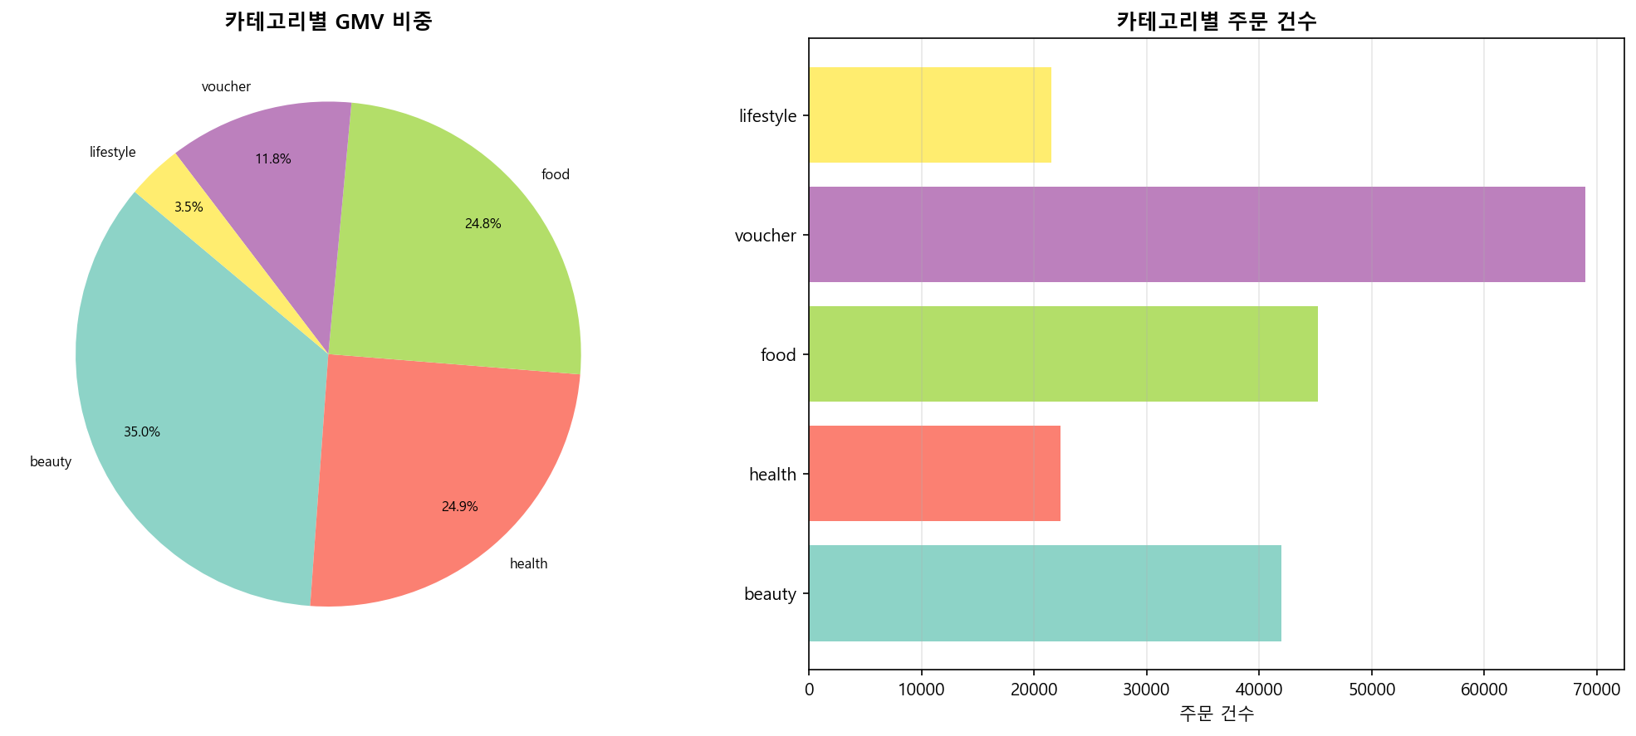
▶
PART 1 · Phase 1 EDA & 시즌 분석
분석기간: 2022-2024 | 총 주문: 109,392건
📊 GMV ₩75.2억
시즌 패턴 분석
시즌별 구매 패턴 차이를 분석하여 동일한 캠페인으로 모든 시즌을 커버할 수 있는지 검증합니다
?
비즈니스 질문
시즌별 구매 패턴이 다른가?
동일한 캠페인으로 모든 시즌을 커버할 수 있나?
≡
데이터 결과
2024 주문건수 순위:
① 설날 7,371건 / AOV ₩128,266 → 고단가 세트 (한우·홍삼)
② 빼빼로데이 6,698건 / AOV ₩40,946 → 소액다량
③ 추석 6,281건 / AOV ₩127,272
④ 어버이날 AOV ₩132,517 (최고 단가)
▲
실행 제언
시즌별 전략 완전 분리:
· 설날·추석·어버이날: 프리미엄 큐레이션 + 고가 번들
· 빼빼로데이: 묶음 상품 + 업셀링 캠페인 (AOV 낮음 → 발송량 커버)
총 주문: 109,392건 | 성장률: +29.7%
⬤ 2024년 기준 데이터

Slide 6
▶
PART 1 · Phase 1 EDA & 카테고리 분석
분석기간: 2023-2024 | 카테고리 수: 5개
🏷 카테고리 5개
카테고리 믹스 분석
카테고리별 GMV/주문건수 분포를 통해 특정 카테고리 의존 리스크를 정량화합니다
?
비즈니스 질문
특정 카테고리에 지나치게 의존하는 건 아닌가?
시즌 변화에 매출이 흔들리는가?
≡
데이터 결과
이벤트별 1위 카테고리 (HHI 분석):
· 발렌타인: 뷰티 76.7% (HHI 최고)
· 화이트데이: 뷰티 54.6%
· 설날·추석: 건강기능식품 43.7%
· 스승의날: 상품권 39.8%
→ 시즌마다 지배 카테고리 완전 교체
▲
실행 제언
시즌별 카테고리 큐레이션 자동화:
· 발렌타인: 뷰티 단독 집중
· 설날·추석: 건강기능식품 프리미엄
· 스승의날: 상품권 전면 배치
· 빼빼로: 교차 카테고리 번들
총 주문: 109,392건 | 성장률: +29.7%
⬤ 2024년 기준 데이터

Slide 7
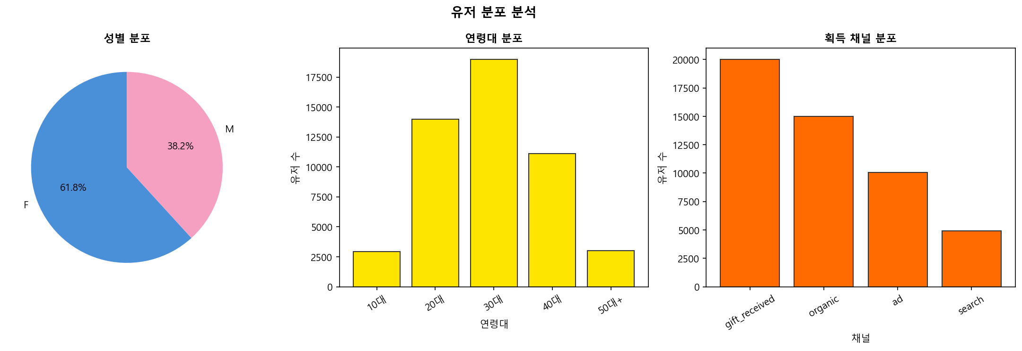
▶
PART 1 · Phase 1 발신자 행동 & 바이럴 루프 분석
분석기간: 2023-2024 | 수신→발신 전환율: 97.9%
👥 총 사용자: 50,000명
발신자 행동 분석
수신자가 나중에 발신자가 되는가? 플랫폼의 자체 확산 구조가 EDA 단계에서 보이는가?
?
비즈니스 질문
선물 받은 사람이 나중에 발신자가 되는가?
어떤 유저가 바이럴을 더 증폭시키는가?
≡
데이터 결과
발신 빈도별 세그먼트:
· 충성형(4~7회) 51.2% 평균 수신자 4.95명
· 일반형(2~3회) 36.2% 평균 수신자 2.55명
· 이탈형(1회) 8.1% 평균 수신자 1.00명
· 헤비유저(8회+) 4.4% 평균 수신자 8.39명
수신→발신 전환율: 97.9% ★ | 선물 수락률: 82.1%
▲
실행 제언
헤비유저 중심 VIP 설계:
· 헤비유저 4.4%가 평균 8.39명 수신자 보유 → 바이럴 핵심 노드
· 만료(7.9%) 감소 → 수락 독려 알림 → Phase 4 K-factor 분석으로 연결
총 사용자 50,000명 | 바이럴 전환 97.9%
⬤ 2024년 기준 데이터

Slide 8
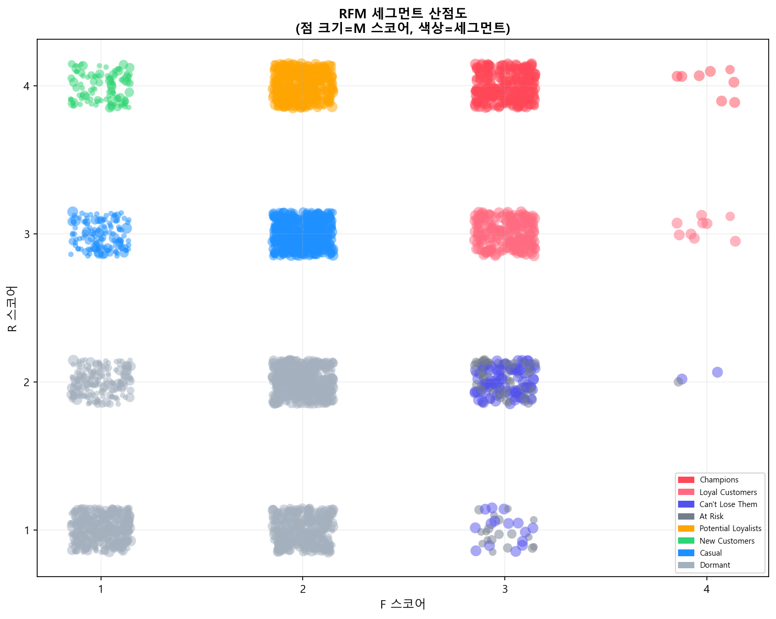
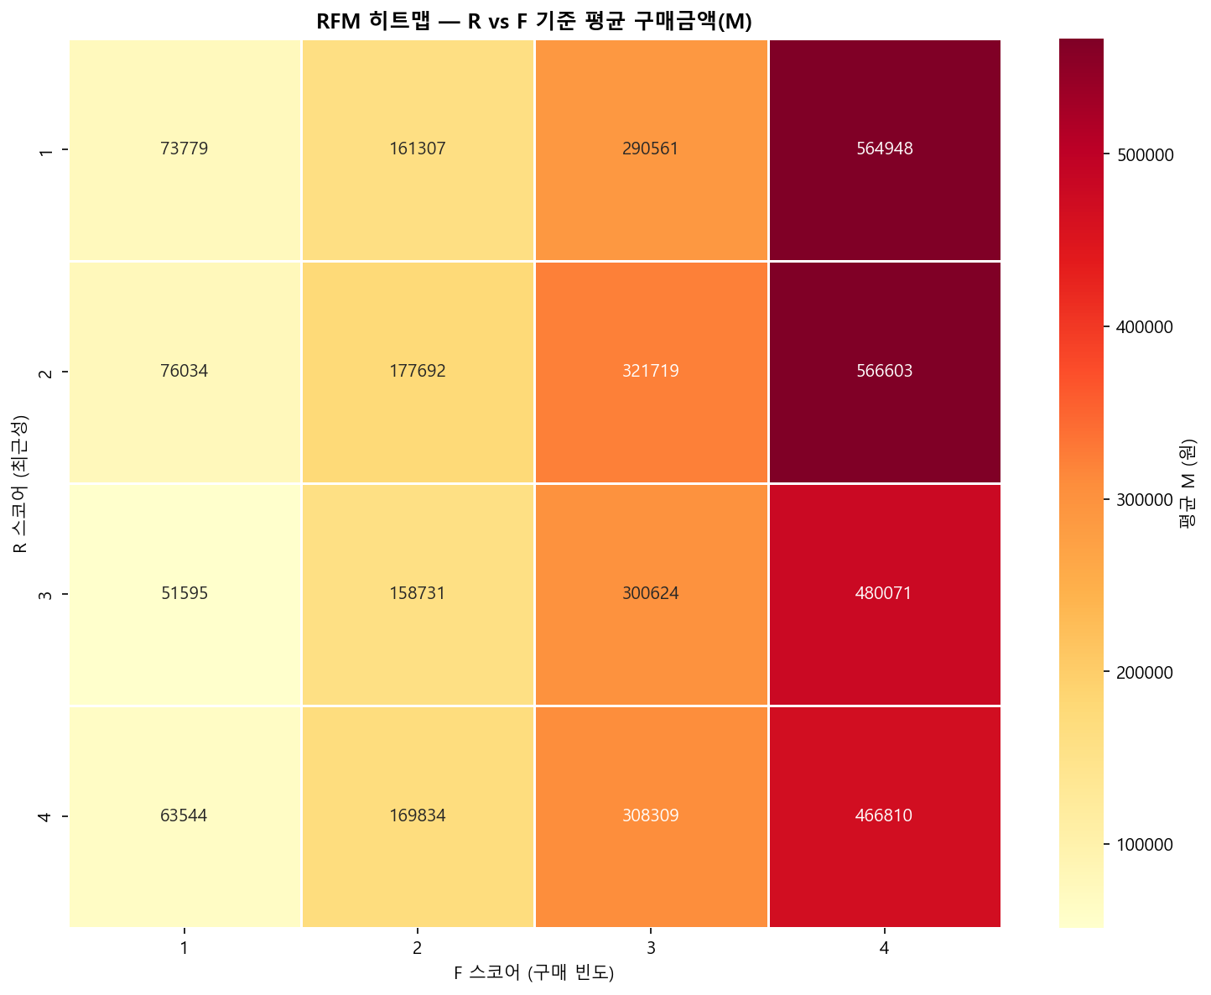
▶
PART 2 · Phase 2 RFM 세그멘테이션 — 어떤 사용자가 비즈니스를 만드는가?
RFM Analytics
RFM 세그멘테이션 분석
도메인 특화 설계 포인트
🔧 도메인 특화 설계: 구매자 80%가 연 1~3회 → F 스코어를 표준 5분위 대신 4단계로 커스텀 재설계 / 6회+ 구매자 = 2.7%
RFM 세그먼트 분포 (산도)
9개 RFM 세그먼트 요약
VIP 세그먼트 전략
이탈 위험 세그먼트
신규/성장 세그먼트
Champions (3,917명 / 8.8%):
AOV ₩316,726 / GMV 16.1%
→ Lock-in: VIP 얼리 액세스
Can't Lose Them (1,305명 / 2.9%):
AOV ₩467,594 ★ (최고)
→ 즉각 15% 할인 케어
At Risk (1,068명 / 2.4%):
재활성화: 10% 쿠폰 즉각 발송
Dormant (19,905명 / 44.5%):
Win-back: 신상품 알림 캠페인
→ 상위 3개 그룹 = GMV 36.6% 담당
Potential Loyalists (5,992명 / 13.4%):
Convert: 기념일 리마인더
New Customers (1,335명 / 3.0%):
Onboarding: 웰컴 메시지
→ Casual (8,018명): 시즌 이벤트
총 분석 대상: 44,713명 (2024년 구매자 기준)
⬤ 2024년 기준 데이터

Slide 9
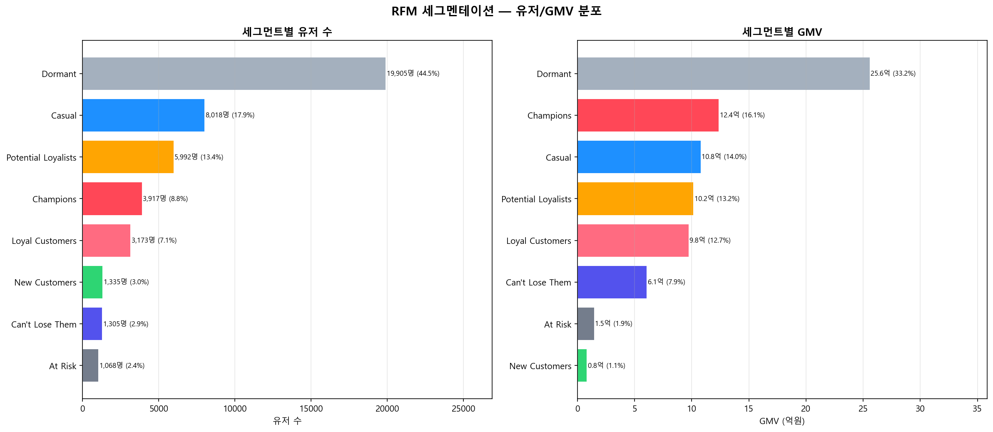
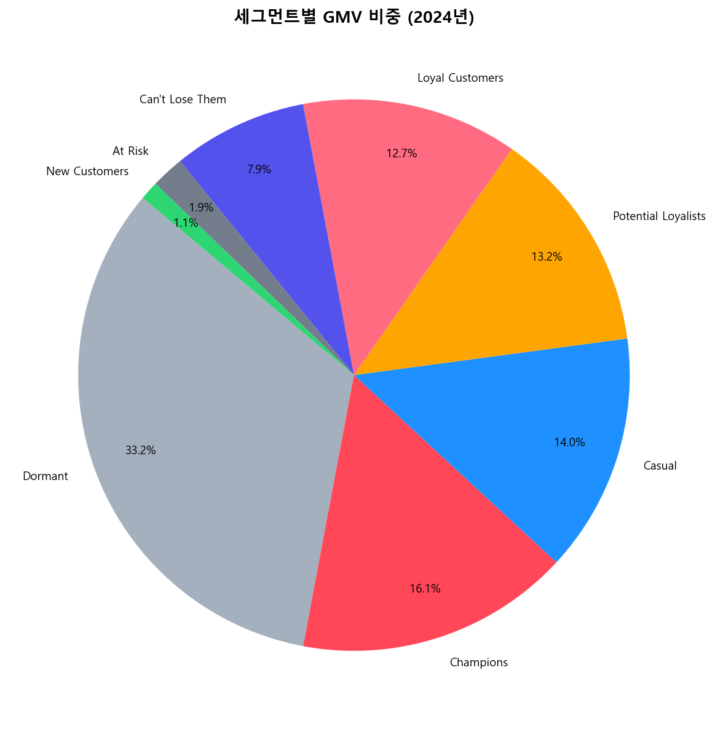
▶
PART 2 · Phase 2 GMV Pareto 분석
분석기간: 2022-2024 | GMV: ₩75.2억
상위 3개그룹 = GMV 36.6%
GMV Pareto — CRM 예산을 어디에 써야 하는가?
세그먼트별 GMV 기여도 분석 및 CRM 예산 집중 우선순위를 도출합니다
?
비즈니스 질문
모든 세그먼트를 동등하게 관리해야 하나?
CRM 예산 배분의 정량적 근거는?
≡
데이터 결과
CRM 우선순위 (GMV Pareto):
① Can't Lose Them: AOV ₩467,594 ★ (최고)
→ 즉각 15% 할인 + 개인화
② Champions: AOV ₩316,726 / GMV 16.1%
③ At Risk: 재활성화 우선 대상
상위 3개 = 유저 18.8% → GMV 36.6%
▲
실행 제언
Can't Lose Them 긴급 대응:
AOV가 Champions보다 높음에도 이탈 중
→ D+0: 개인화 메시지
→ D+3: 15% 할인 쿠폰
→ D+7: 마지막 기회 알림
총 GMV: ₩75.2억 | 성장률: +29.7%
⬤ 2024년 기준 데이터

Slide 10
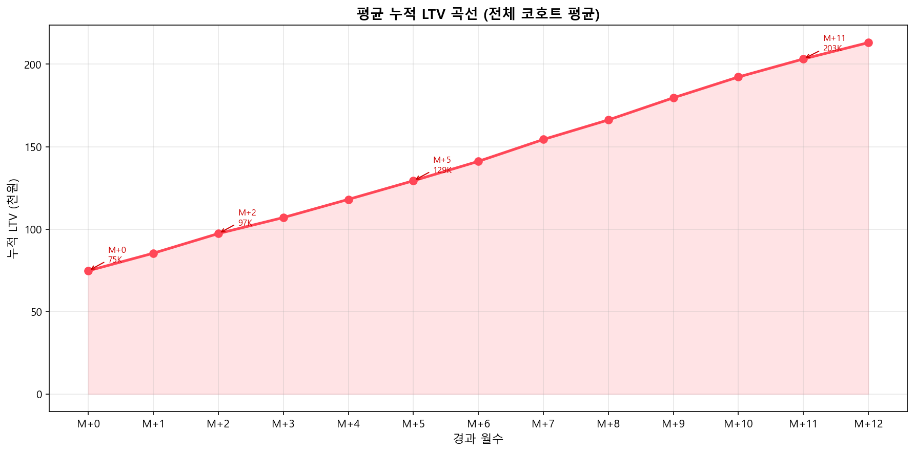
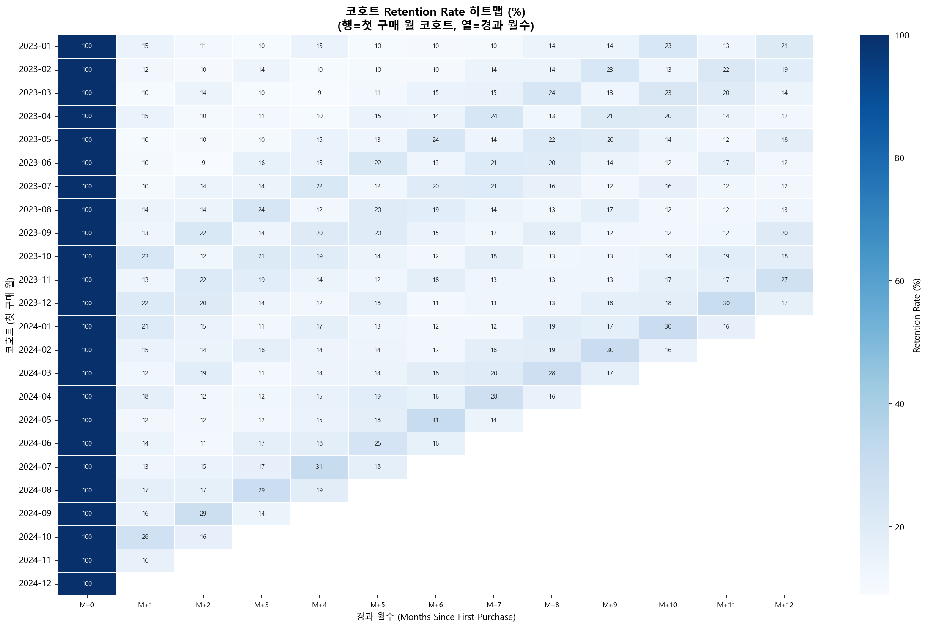
▶
PART 2 · Phase 3 LTV 분석
분석기간: 2022-2024 | LTV ₩203,169
🎯 LTV:CAC = 3:1
LTV 커브 — 신규 고객 획득에 얼마까지 써도 되는가?
코호트 누적 LTV 및 CAC 상한선 산정 근거
?
비즈니스 질문
신규 고객 1명 획득에 얼마까지 투자해도 되는가?
CAC 상한을 데이터로 어떻게 정하는가?
≡
데이터 결과
코호트 누적 LTV (M+N):
· M+0: ₩~75,248
· M+11: ₩203,169 ★ (전체 평균)
· M+0 대비 약 2.7배 성장
(2024-07 이전 코호트 기준 — 관찰 기간 충분)
▲
실행 제언
CAC 상한선 설정:
LTV:CAC = 3:1 (업계 표준)
· 수수료율 20% 가정 → 이익 LTV ₩40,634
· 권장 최대 CAC ≈ ₩13,500
세그먼트별 차등 적용: Can't Lose Them > Champions
총 코호트 수: 12개 | 평균 LTV: ₩203,169
⬤ 2024년 기준 데이터

Slide 11
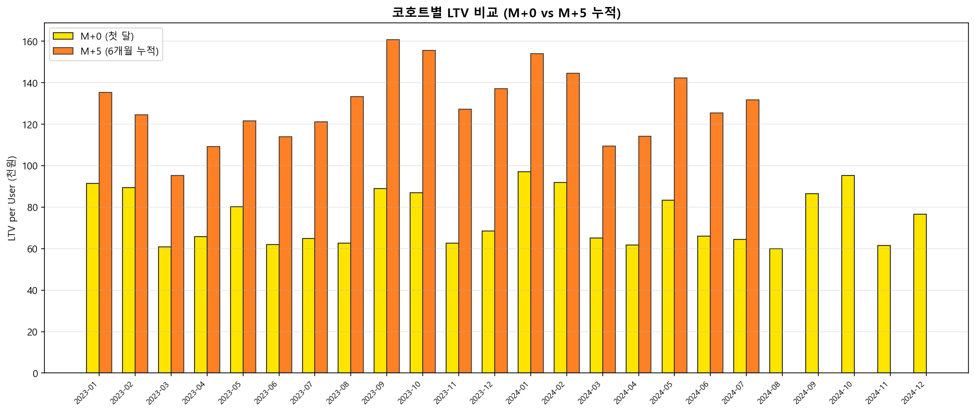
▶
PART 2 · Phase 3 LTV 분석
분석기간: 2022-2024 | 보존율: 50,000명
🎯 M+11 LTV ₩203,169
시즌 코호트 품질 분석
시즌 유입 고객과 비시즌 유입 고객의 LTV 차이를 비교하여 시즌 마케팅 ROI를 정당화합니다
?
비즈니스 질문
시즌 캠페인 유입 고객은 금방 떠나는 일회성 아닌가?
시즌 마케팅 예산 확대를 데이터로 정당화할 수 있는가?
≡
데이터 결과
시즌 vs 비시즌 코호트 비교:
· 시즌 코호트 (1·5·11월): M+15까지 꾸준한 성장
· 비시즌 코호트 (6·7·8월): 동일한 성장 패턴
결론: 격차 미미 → 품질 동일 ✓
⚠ Observation Bias 주의: 격차 = 관찰 기간 차이
▲
실행 제언
UA 예산 배분 전략:
시즌 유입 ≠ 일회성 고객 (장기 고객 확보 채널)
→ UA 예산: 시즌에 집중
→ CRM 예산: 연중 균등
'시즌 캠페인은 비용' → '투자'로 프레임 전환
분석 인원: 50,000명 | 코호트 기간: M+0 ~ M+15
⬤ 2024년 기준 데이터

Slide 12
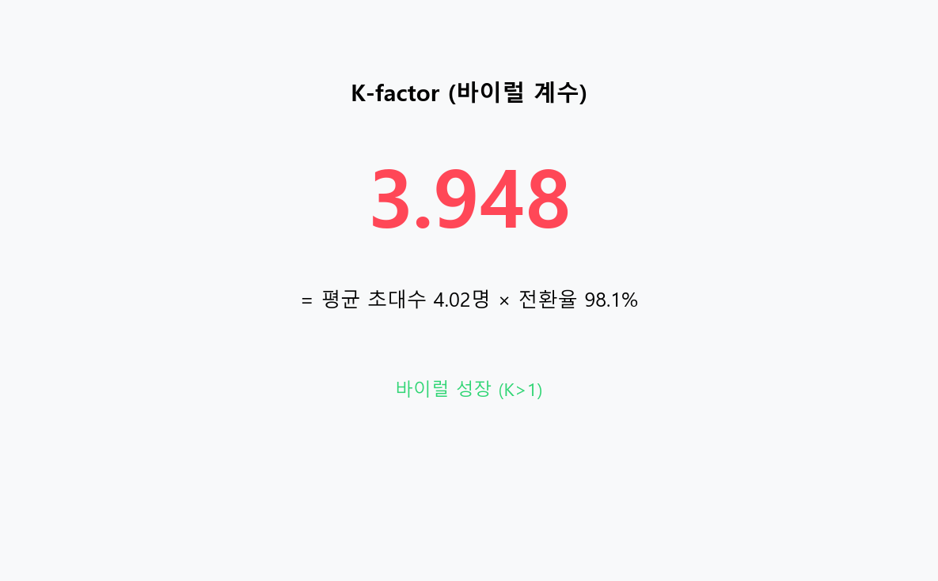
▶
PART 3 · Phase 4 K-factor & 바이럴 루프
분석기간: 2022-2024 | K-factor: 1.559
K > 1 바이럴 성장!
K-factor — 선물하기의 자체 바이럴 성장 엔진
수신 후 발신 전환 구조 정량화
⚠ 측정 정확도 주의: 시간적 순서(Temporal Ordering) 조건 적용 — 수신 전 발신 유저 제거 → K=3.948 → 1.559 수정
?
비즈니스 질문
선물하기 플랫폼이 자체적으로 사용자를 늘리는 구조인가?
어떤 유저가 바이럴을 더 증폭시키는가?
≡
데이터 결과
K-factor = 평균수신횟수(i) × 전환율(c)
= 3.408 × 45.7% = 1.559 ★ (K>1 → 바이럴 성장)
전체평균 K=1.559 / 자기선물 K=2.090
타인선물 K=1.515
바이럴 전환: 22,034명(44.1%)
▲
실행 제언
자기선물 유저(24.7%) → 타인 전환 유도
K를 높이는 레버:
· avg_invites(외부 변수) ✗
· conversion_rate(CRM 가능) ✓
→ Occasion 기반 CRM 집중
바이럴 전환 유저: 22,034명 | 수신 경험 유저: 48,163명
⬤ 2024년 기준 데이터

Slide 13
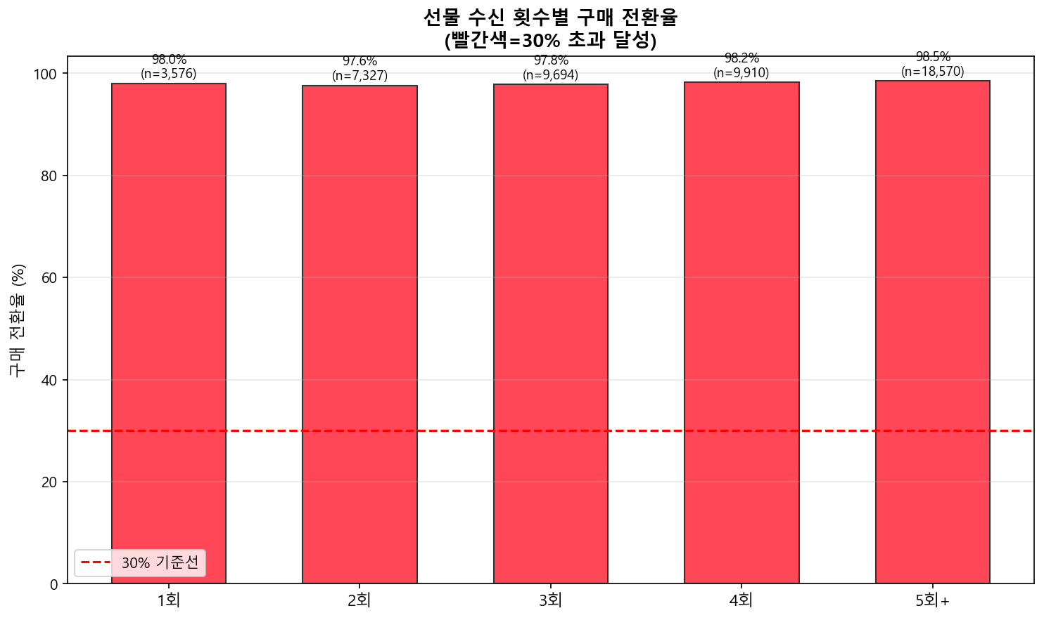
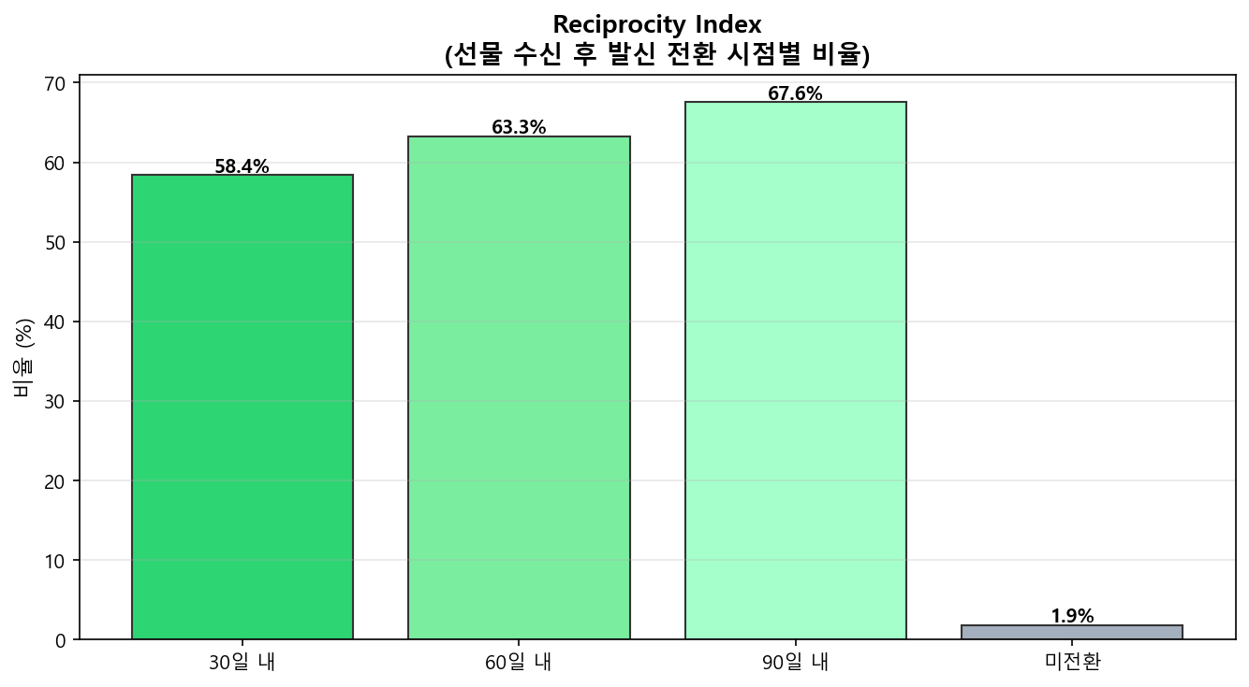
▶
PART 3 · Phase 4 바이럴 루프 분석
전환 중앙값: 133일 | Golden Time: D+30
D+30 Golden Time
상호성 & Golden Time — 언제, 어떻게 발신자로 전환되는가?
수신 횟수별 전환율 & 수신 후 경과일별 재발신율
?
비즈니스 질문
≡
데이터 결과
▲
실행 제언
몇 번 받으면 보내는 사람이 되는가?
수신 후 언제까지 CRM을 보내야 효과적인가?
1회→24% / 2회→37.9%(delta +13.9%p ★)
3회→46% / 5회+→73%
재발신율: 7일 3.4% / 30일 12.3% / 90일 30.7%
D+7: '받은 선물 어때요?'
D+14: '당신도 선물해보세요'
D+30: 마지막 기회 (Golden Time)
카피: '답례하세요'✗ → '당신도 누군가에게'✓
Pay-it-forward 비율: 99.4% | 2회 수신 후 전환 delta +13.9%p 최대
⬤ 2024년 기준 데이터

Slide 14
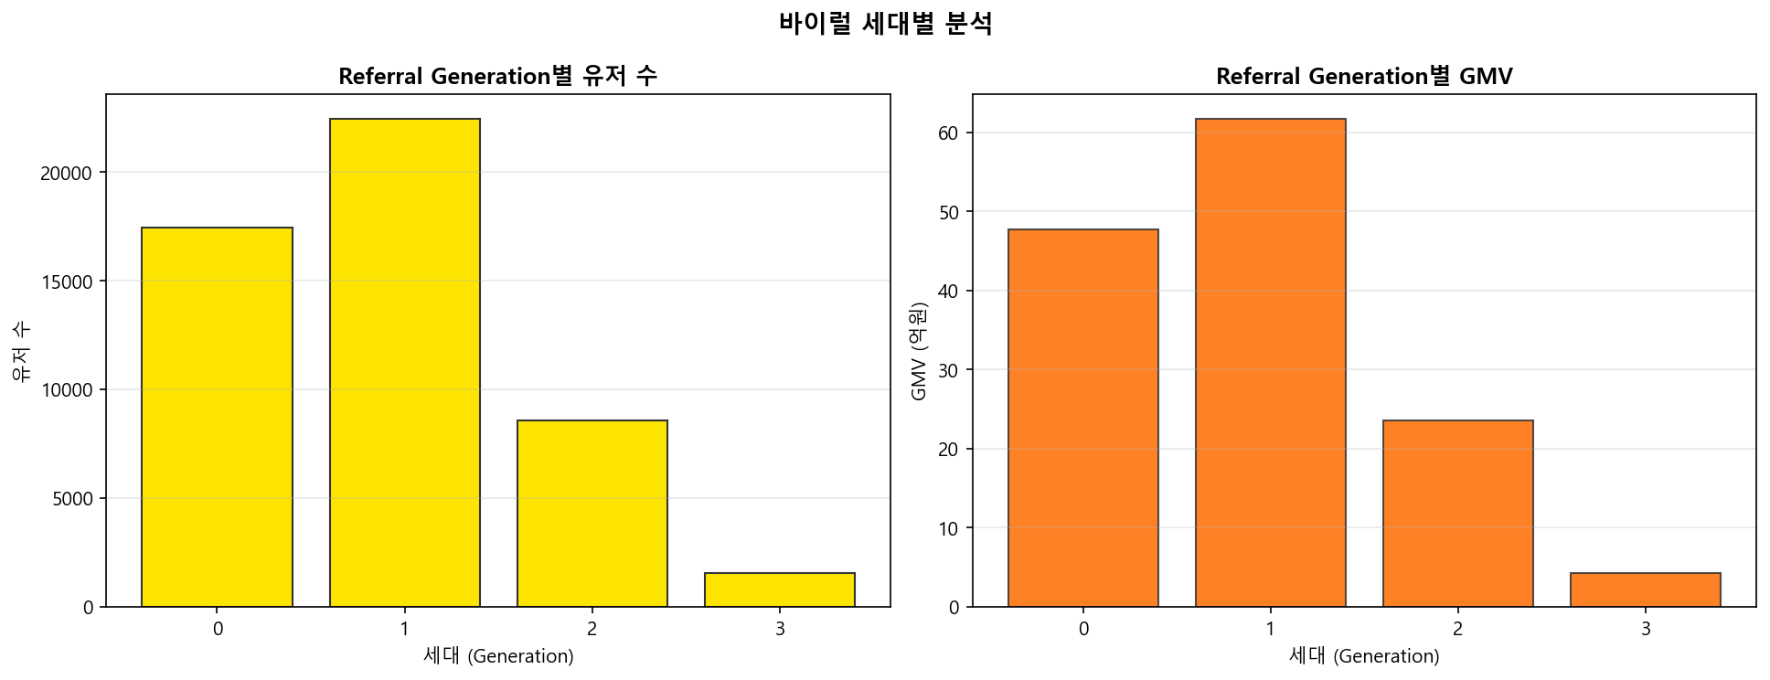
▶
PART 3 · Phase 4 Occasion 분석
미전환 비율: 63.2% | 바이럴 1위 Occasion: 생일 24.2%
🔑 핵심 신규 인사이트
Occasion 트리거 — 전환은 시간이 아닌 '계기'로 발동된다
Pearson r=0.849 / χ²=68.872, p<0.0001
💡 핵심 발견: 미전환 63.2%는 '시간 부족'이 아닌 '계기(Occasion) 부재'가 원인 → Occasion 기반 CRM으로 전환
≡
Occasion별 전환 분석
구분 | 수치 | 의미
바이럴 전환 1위 | birthday 24.2% | 개인 관계 기반 트리거
오가닉 전환 1위 | birthday 23.0% | 두 그룹 모두 생일 1위
시즌 5개월 집중 | 47.3% (기대 41.7%) | 빼빼로데이 13.6% 최다
장기 미전환 | 63.2% (1년+) | 계기 없으면 영구 미전환
양방향 상호 관계 | 0.6% | 답례형 극소수 확인
생일 D-30 캠페인
빼빼로데이 D-7 첫 선물
Occasion 기반 CRM
"○○님 생일에 자신에게 선물" → 자기선물 K=2.090 극대화
미전환 수신자 타겟 → 63.2% 미전환자 집중 공략
"수신 후 N일" → "Occasion 발생 시" 기반으로 전환
장기 미전환(1년+): 63.2% | 시즌 5개월 전환 집중: 47.3%
⬤ 2024년 기준 데이터

Slide 15
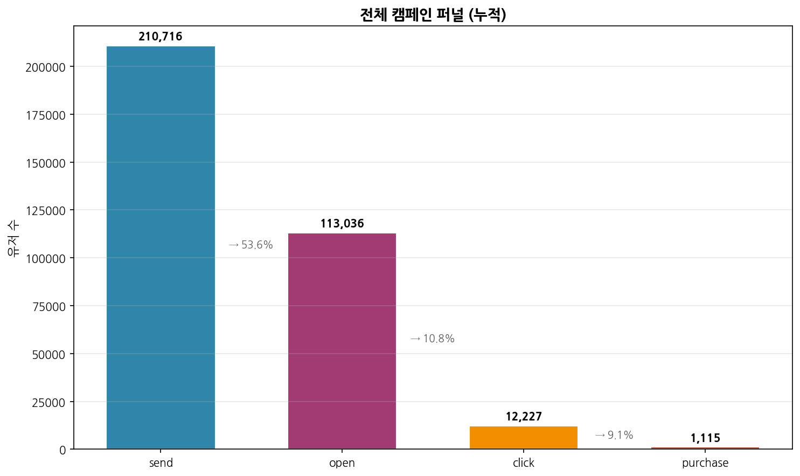
▶
PART 4 · Phase 5 캠페인 분석
발송 240,662건 | Open Rate: 53.68%
Open Rate 업계 평균 2.7배
캠페인 퍼널 — 어디서 고객을 잃고 있는가?
세그먼트별 Open Rate / CVR 비교
?
비즈니스 질문
어디서 고객을 잃고 있는가?
어떤 세그먼트가 가장 반응이 좋은가?
≡
데이터 결과
전체 퍼널:
Open Rate 53.68% (업계 ~20%의 2.7배)
CTR 5.78% / Block Rate 1.02%
CVR 0.53%
세그먼트 특이점:
at_risk Open 55.9%★ / promising CVR 0.81%★
need_attention CTR 8.0%★
▲
실행 제언
병목: send→open 구간 레버리지 최대
모수 240,662명 × 하위 CVR
→ open 직후 CTA 강화
→ at_risk 세그먼트 subject line A/B
총 발송: 240,662건 | 병목 구간: send → open
⬤ 2024년 기준 데이터

Slide 16
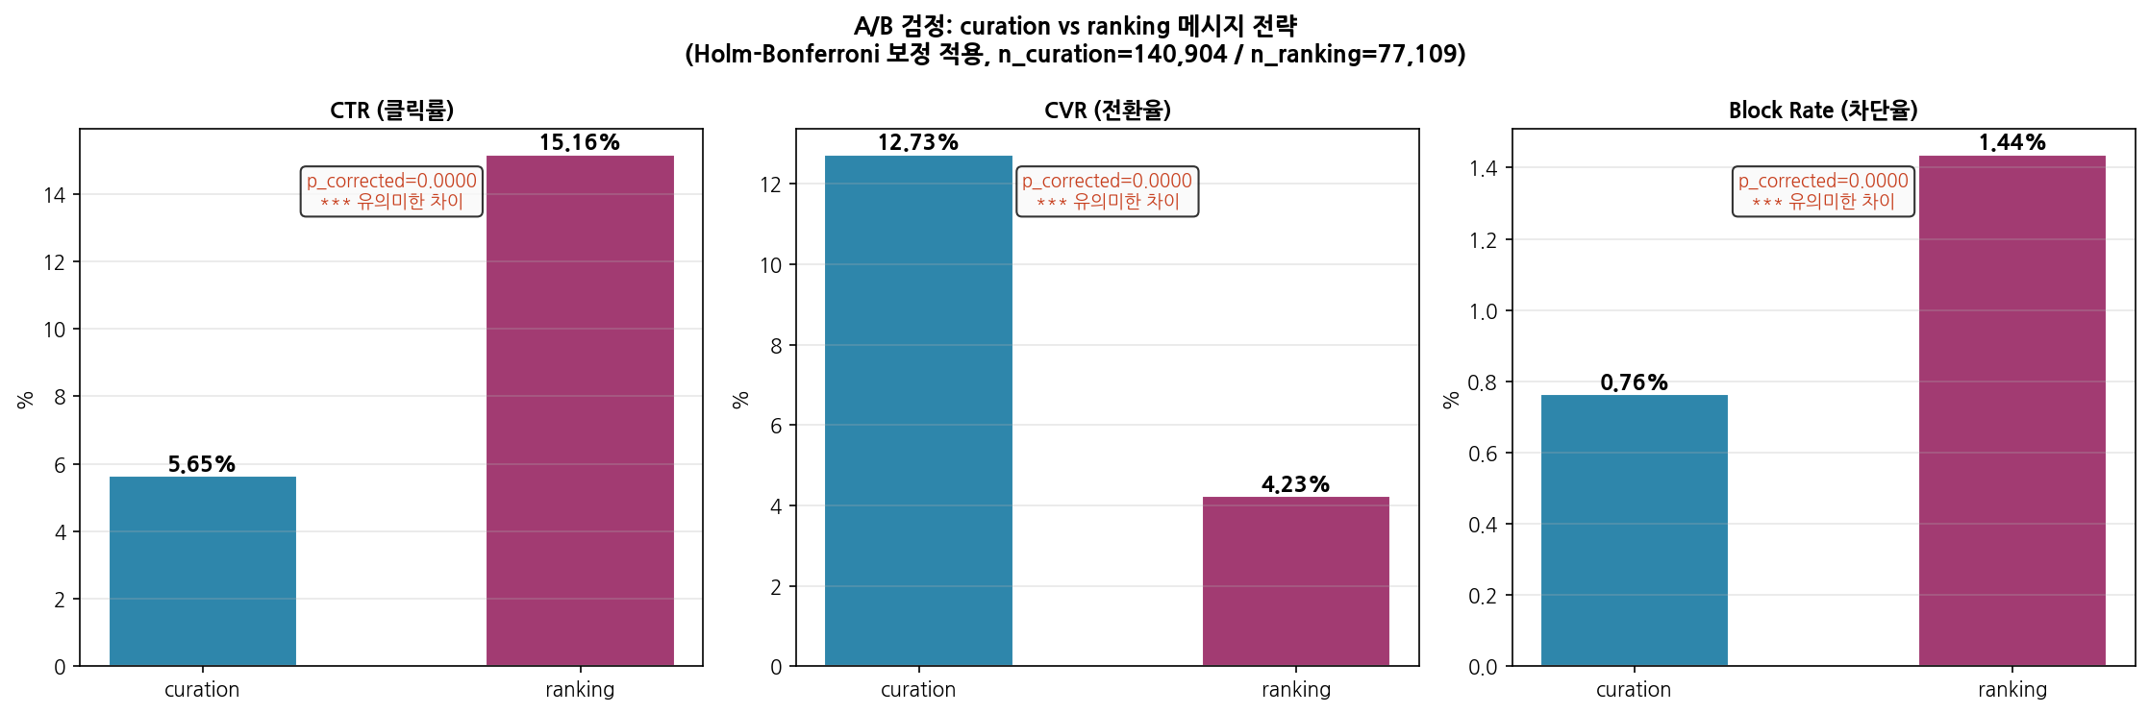
▶
PART 4 · Phase 5 A/B 테스트
88개 캠페인 | Holm-Bonferroni 보정
p < 0.0001 ★★★
A/B 테스트 — Ranking vs Curation, 무엇이 더 팔리는가?
Chi-square + 다중 검정 보정 적용
≡
검정 결과
지표 | Ranking | Curation | 판정
CTR | 15.16%★ | 5.65% | Ranking 우세
CVR | 4.23% | 12.73%★ | Curation 우세
Block | 1.44% | 0.76%★ | Curation 우세
결론 | CTR KPI | ROAS KPI | 목적별 선택
⚠ 다중 검정 보정(Holm-Bonferroni) 적용 완료 — 88개 캠페인 검정 시 위양성 기대 4.4개 → 보정 후 제거
▲
실행 제언
CTR KPI → Ranking | ROAS KPI → Curation
Curation: CVR 12.73%, Block 낮음 → 수익성 우위
→ 세그먼트 목적에 따라 메시지 타입 분리 적용
curation: 140,904명 | ranking: 77,109명 | 필요 최소: 8,158명/그룹 ✅
⬤ 2024년 기준 데이터

Slide 17
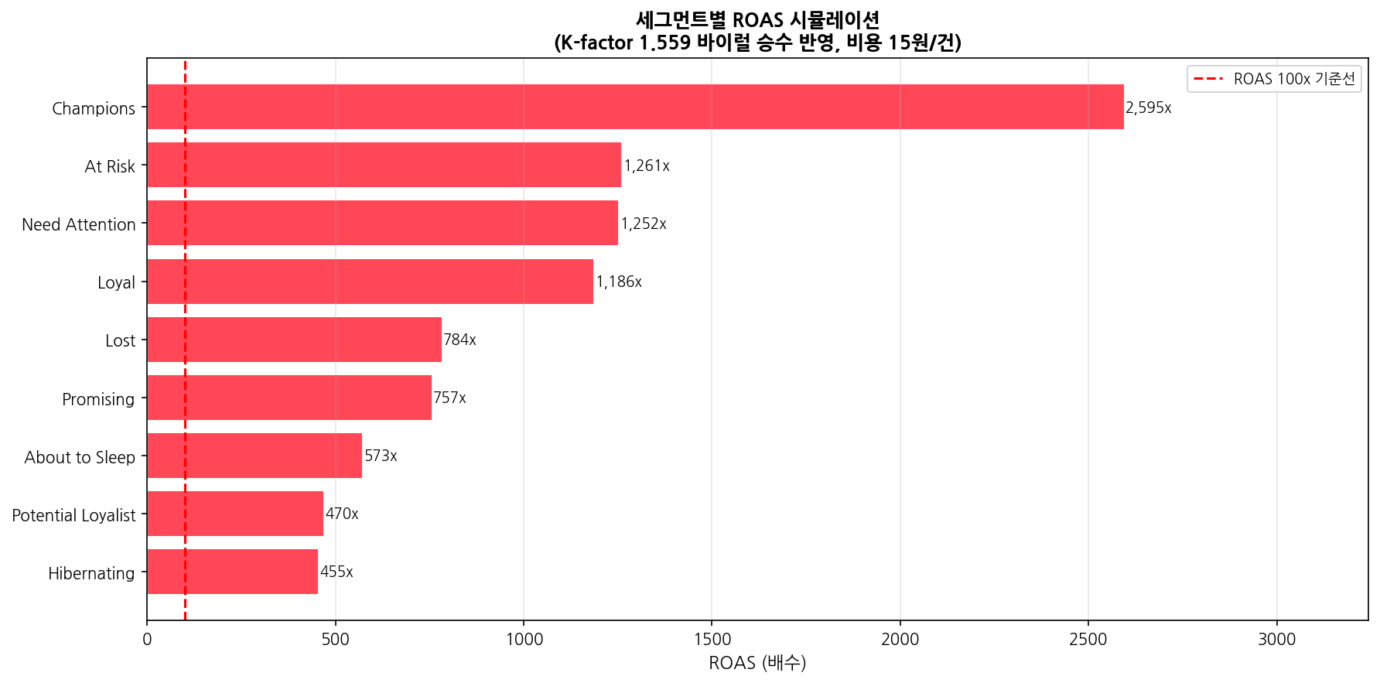
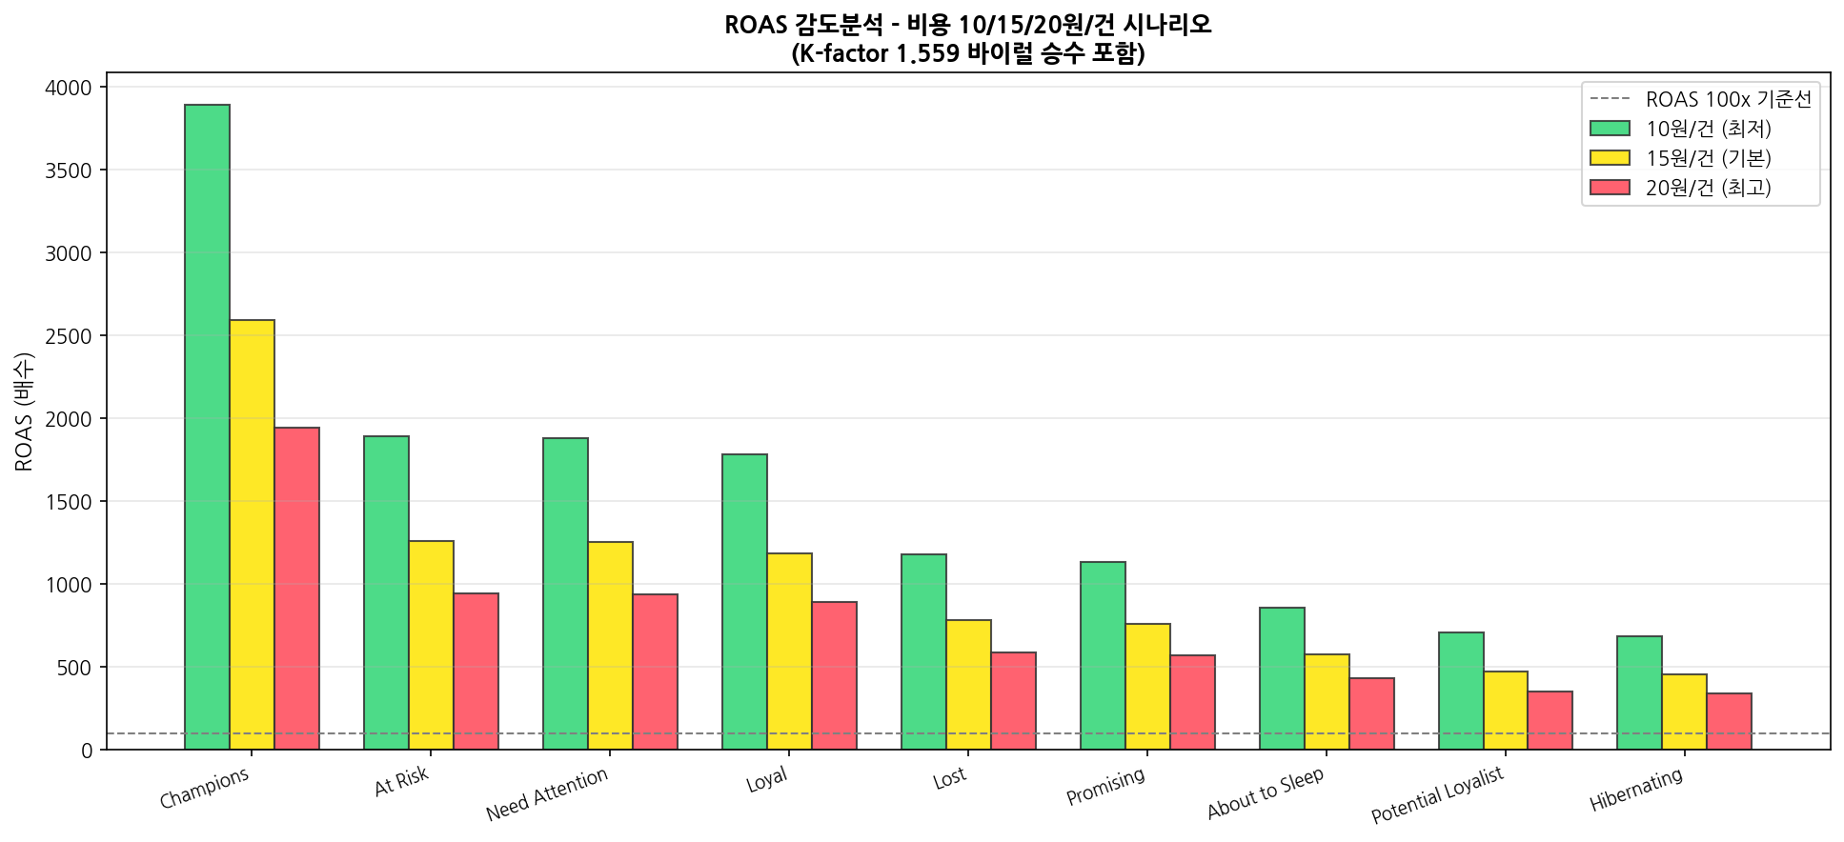
▶
PART 4 · Phase 5 ROAS 분석
Champions ROAS: 2,595배 | 총 GMV: ₩6.02억
최소 ROAS 455배
ROAS 시뮬레이션 — 캠페인 예산 승인 근거
발송 비용 15원/건 기준 | K-factor=1.559 반영
Champions
2,595배
비용 15원/건 기준 · K=1.559 반영
At Risk
1,261배
비용 15원/건 기준 · K=1.559 반영
Loyal
1,186배
비용 15원/건 기준 · K=1.559 반영
Hibernating
455배
비용 15원/건 기준 · K=1.559 반영
💡 모든 비용 시나리오(10원/15원/20원)에서 순위 불변 → Champions를 최우선 집중 대상으로 확정
전체 예상 GMV: ₩6.02억 | 모든 시나리오에서 ROAS > 100배
⬤ 2024년 기준 데이터

Slide 18
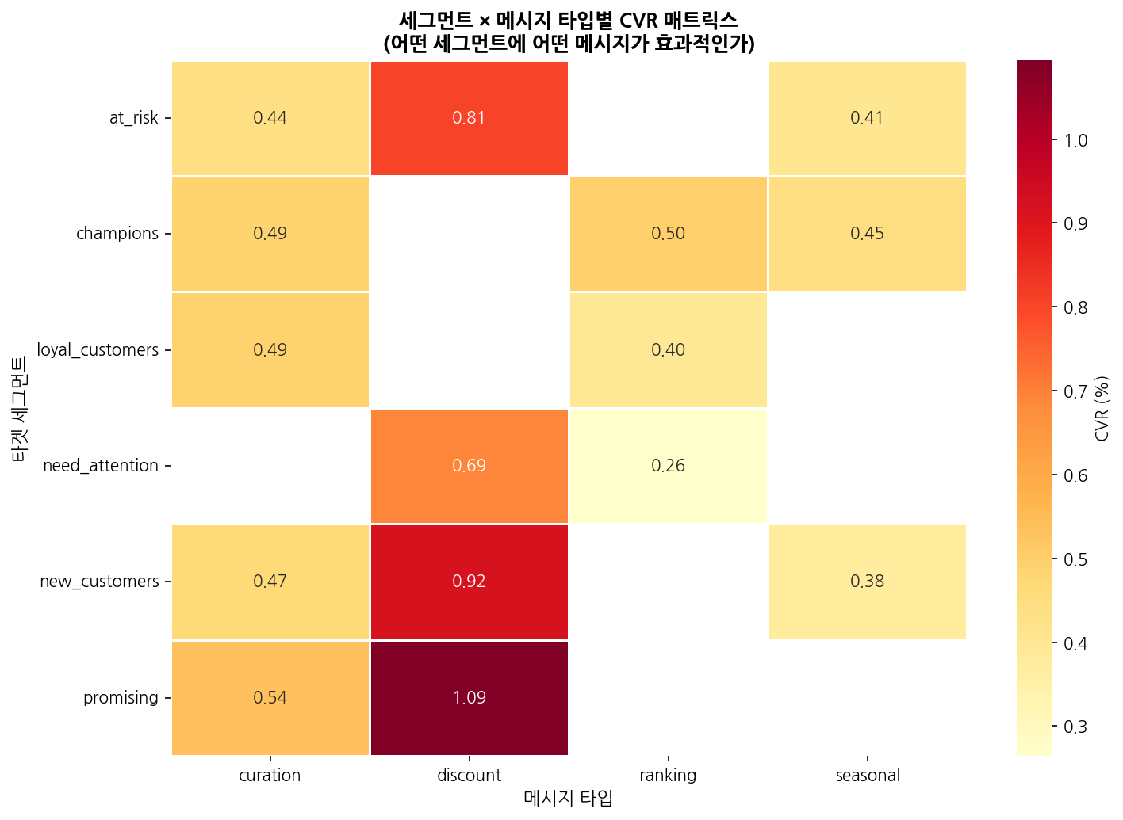
▶
PART 4 · Phase 5 CRM 전략
3종 캠페인 | 총 예상 GMV: ₩1.27억
즉시 실행 가능
CRM 액션 플랜 — 어떤 세그먼트에 무슨 메시지를 언제?
세그먼트 × 메시지 타입 CVR 히트맵 기반
캠페인 1: VIP 로열티
Champions 3,917명 | 예상수익 56.0백만원 ROAS 2,595배
"당신도 누군가에게 선물해보세요" (curation + pay-it-forward)
채널: 친구톡 | 타이밍: 수신 후 D+30
캠페인 2: 재활성화
At Risk 3,755명 | 예상수익 71.0백만원 ROAS 1,261배
"오랜만이에요, 소중한 분 챙겨드리지 않으셨나요?" (감성 넛지)
채널: 알림톡 | 타이밍: 마지막 구매 D+7/14/30
캠페인 3: Occasion 트리거
미전환 63.2% + 전 세그먼트 | 빼빼로데이 1.7× GMV 확장 효과
"아직 선물 안 해보셨나요? 빼빼로데이에 처음 선물해보세요"
채널: 알림톡 | 타이밍: Pepero Day D-7
Champions 3,917명 | At Risk 3,755명 | Occasion 타겟: 63.2% 미전환
⬤ 2024년 기준 데이터

Slide 19
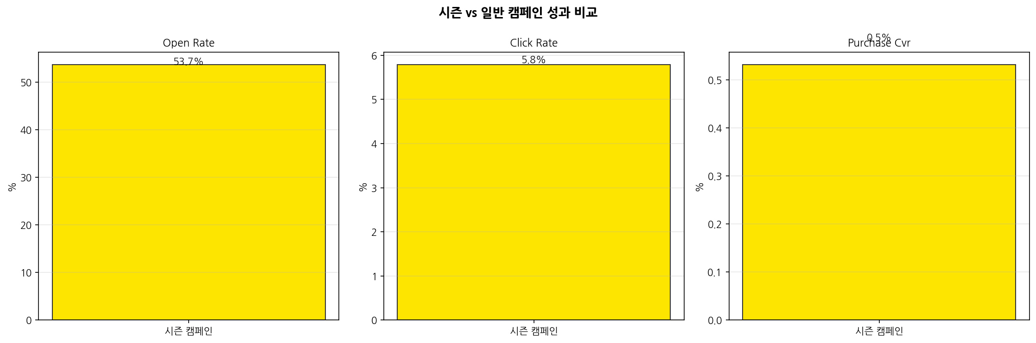
▶
PART 4 · Phase 5 캠페인 전략
시즌 vs 비시즌 분리 운영
이원화 전략
연간 캠페인 전략 — 시즌 vs 비시즌 분리 운영
시즌별 퍼널 지표 비교 기반 이원화 전략
📅 시즌 캠페인
목표: 대량 도달, 높은 Open Rate
메시지: Ranking (인기 상품)
타이밍: 이벤트 D-7 ~ D-1
효과: 광범위 신규 유입
⚠ Block Rate 높아짐 — 트레이드오프
🎯 비시즌 캠페인
목표: 전환율 극대화 (CVR)
메시지: Curation + Occasion 트리거
타이밍: Golden Time(D+30) + 생일 D-30
효과: 기존 사용자 재활성화
→ 캠페인 1건당 ROI 극대화
💡 빼빼로데이 GMV = 비시즌 대비 1.7배 → 시즌 선점(D-7)이 연간 GMV의 가장 큰 레버
데이터 한계: 88개 캠페인 전체 시즌성 분류 → Phase 1 GMV 1.7배 효과로 검증
⬤ 2024년 기준 데이터

Slide 20
핵심 발견 요약 — 5 Phase 비즈니스 임팩트
Phase 1
Phase 2
Phase 3
Phase 4
Phase 5
EDA & 시즌
RFM 세그멘테이션
LTV 코호트
바이럴 루프
CRM 전략
GMV +29.7% YoY
Trend 독립 성장
수락률 82.1%
Can't Lose AOV ₩467,594
상위 3개 = GMV 36.6%
44,713명 분석
M+11 LTV ₩203,169
시즌=비시즌 품질 동일
권장 CAC ≈ ₩13,500
K=1.559 (K>1)
63.2% 미전환=Occasion 부재
생일 1위 24.2%
Champions ROAS 2,595배
총 GMV ₩6.02억
Curation CVR 12.73%
비시즌 CRM 투자 정당화
예산 집중 우선순위 확정
CAC 상한 & UA 예산 근거
바이럴 자동화 파이프라인
3종 CRM 즉시 실행 가능

Slide 21
▶
CONCLUSION 다음 단계
분석을 실행으로
다음 단계 — 분석을 실행으로
각 Phase 발견을 실행 가능한 액션으로 전환
🔧 Occasion 파이프라인
🔄 세그먼트 자동 업데이트
Phase 4 발견 → 즉시 실행 가능
생일 D-30 자동 트리거 시스템
수신 후 D+7/14/30 자동 넛지 시퀀스
월 1회 RFM 재계산 (REF_DATE 갱신)
Champions 이탈 감지 알럿
Can't Lose Them → 즉각 케어 트리거
우선순위: 높음 | 난이도: 중간
우선순위: 높음 | 난이도: 낮음
🧪 멀티암 A/B 고도화
📊 인과추론 도입
현재: Ranking vs Curation 이분법
목표: Hybrid 멀티암 테스트
(CTR목적 Ranking + CVR목적 Curation)
현재: 상관관계 분석 위주
목표: DiD, IV, RDD 등 인과추론 적용
'Occasion이 전환의 원인이다' 검증
우선순위: 중간 | 난이도: 중간
우선순위: 중간 | 난이도: 높음
우선순위: 높음=즉시 실행 | 중간=Q2 내 | 낮음=H2
⬤ 2024년 기준 데이터

Slide 22
▶
CONCLUSION 분석 한계 & 개선 방향
솔직한 자기 평가
분석 한계 & 개선 방향 — 솔직한 자기 평가
실제 서비스라면 보완할 점을 명확히 인식하고 있습니다
⚠ 합성 데이터 사용
⚠ 인과관계 미검증
문제: 실제 분포와 다를 수 있음
K-factor, Occasion 비율은 실데이터 검증 필요
문제: 상관관계만 분석 (r=0.849는 인과 아님)
'Occasion이 원인이다'는 아직 가설
개선: 실제 로그 데이터 + A/B 실험군 분리
→ 유효 범위 내 인사이트는 충분히 검증됨
개선: DiD(이중차분법), IV(도구변수),
RDD(회귀불연속) 적용
⚠ K-factor 측정 한계
⚠ 세그먼트 경계 임의 설정
문제: 추천 경로 추적 데이터 불완전
순수 바이럴 vs 오가닉 완전 분리 어려움
문제: F 4단계 경계값 데이터 기반이지만
비즈니스 검증 미완료
개선: Attribution 모델 + 링크 트래킹 도입
실측 바이럴 경로 추적
개선: 비즈니스팀과 협업해 경계값 재정의
A/B 테스트로 세그먼트 효과 검증
합성 데이터 사용 | K-factor·Occasion 비율은 실데이터 검증 필요
⬤ 2024년 기준 데이터

